Slide 1
Librería Arcade de Python
INTEGRANTES:
- Kriscia Tatiana Del Cid Argueta
- Ludwin Saúl Vasques Romero
- Katherine Milagro Guevara Coca
- Roobin Edgardo Sorto Hernández

Slide 2

INTRODUCCIÓN
La programación se ha convertido en una herramienta esencial para la creación de soluciones tecnológicas, aplicaciones y herramientas interactivas.
Here you could describe
the topic of the section

Slide 3

MÉTODO DE INSTALACIÓN
Para instalar la biblioteca Arcade en Python, abre una línea de comandos o terminal y ejecuta el comando

Slide 4

¿Para qué se utiliza esta librería?
La librería Arcade se utiliza principalmente para el desarrollo de videojuegos 2D, simulaciones gráficas y aplicaciones interactivas en el lenguaje Python. Su estructura modular y orientada a objetos permite a los desarrolladores crear entornos visuales dinámicos de manera sencilla, sin necesidad de recurrir a motores de juego complejos o de gran tamaño.

Slide 5

Casos de la vida Real
Como tal, empresas grandes o reconocidas no han mencionado públicamente el uso de esta librería para el desarrollo de juegos mas profesionales, sin embargo en la documentación oficial de la librería podemos encontrar proyectos piloto y repositorios públicos de juegos que involucran esta librería.

Slide 6
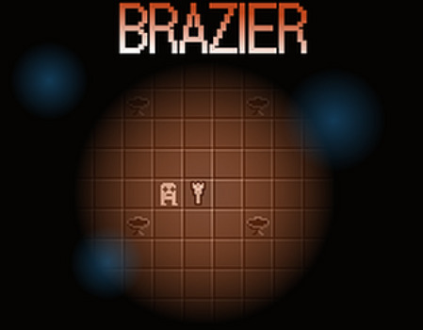
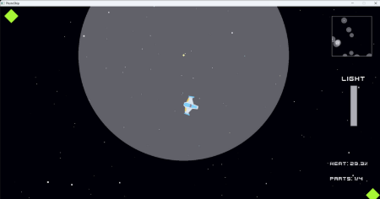
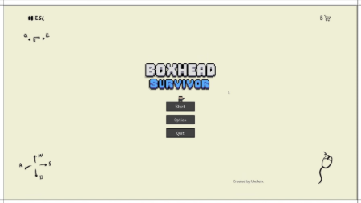
Algunos ejemplos de ello son:
BRAZIER
PHOTOSHIP
BoxHead Survivor

Slide 7
EJEMPLOS
EJEMPLO 1
python arcade.open_window(800, 600, "Mi Juego 2D")

Slide 8
EJEMPLOS
EJEMPLO 2
python arcade.set_background_color(arcade.color.SKY_BLUE)

Slide 9
EJEMPLOS
EJEMPLO 3
python arcade.start_render()

Slide 10
EJEMPLOS
EJEMPLO 4
python arcade.draw_circle_filled(100, 150, 30, arcade.color.YELLOW)

Slide 11
EJEMPLOS
EJEMPLO 5
python arcade.run()

Slide 12
DEMOSTRACIÓN PRACTICA

Slide 13


